Slide 1
关于学分和成绩
选课名单：前两次交作业为准
成绩：作业60%（少一次作业-10分）
期末40%
Bonus! 课堂表现10%
目标：知道基本概念的物理图像，学到有用的知识

Slide 2
凝聚态光物理
Optical Properties of
Condensed Matters
祝 世 宁、刘辉、张 勇

Slide 3
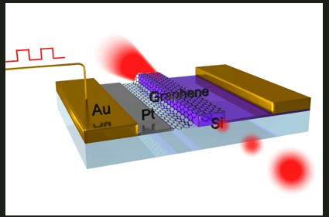
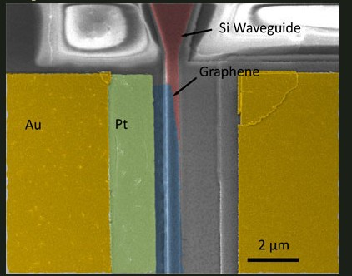
材料

Slide 4
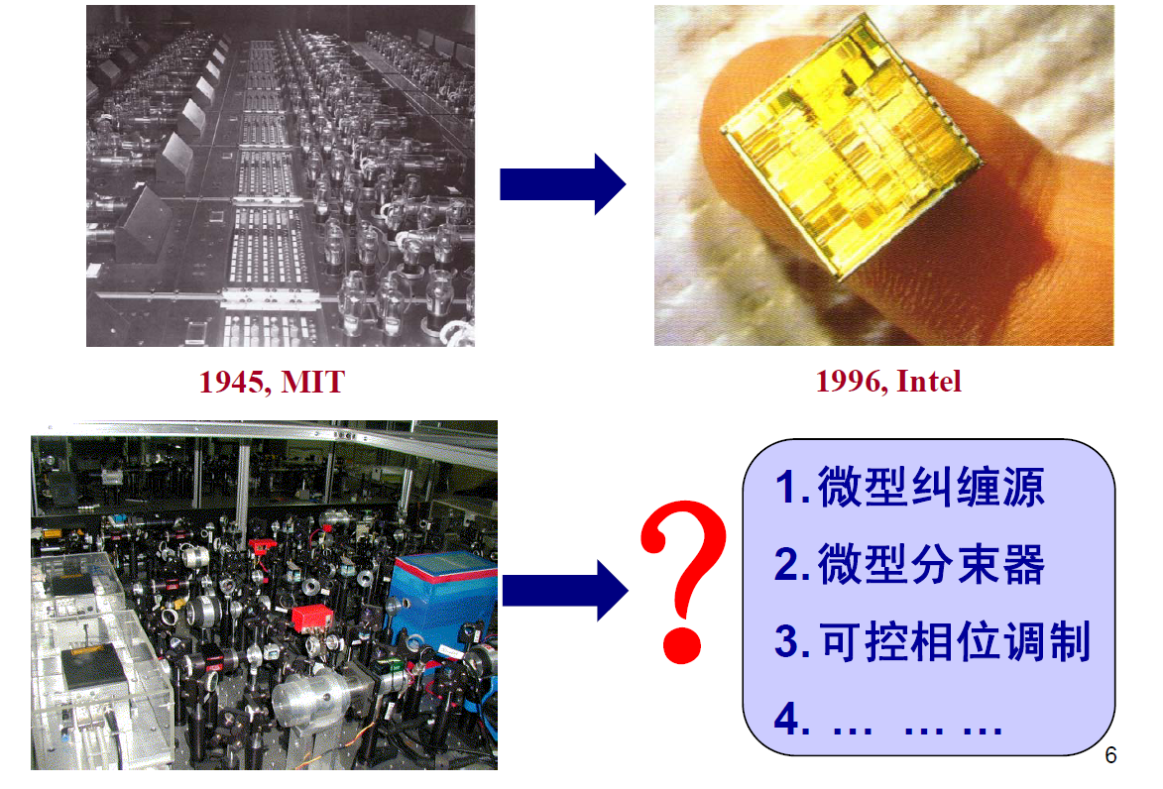
信息

Slide 5
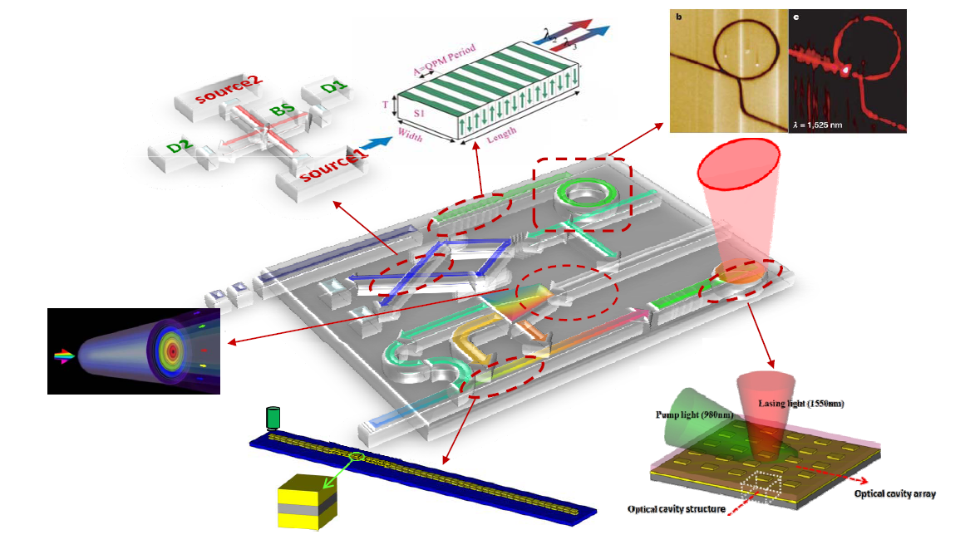
信息

Slide 6
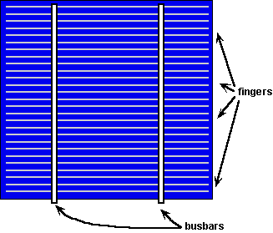
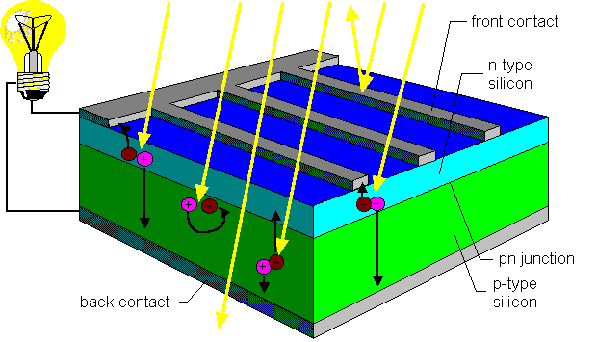
能源

Slide 7
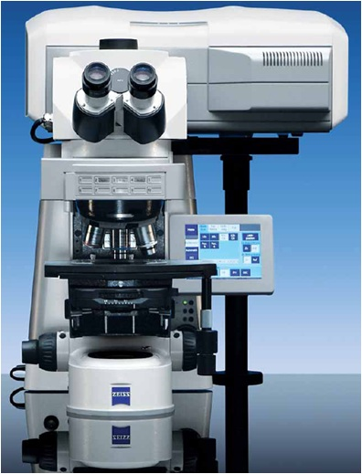

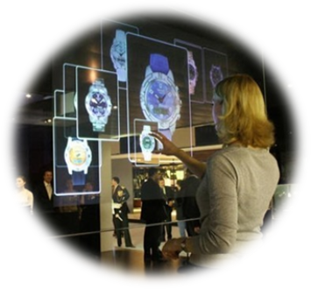

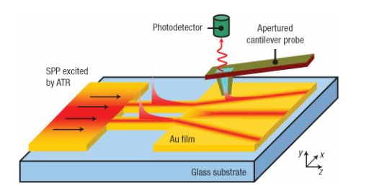
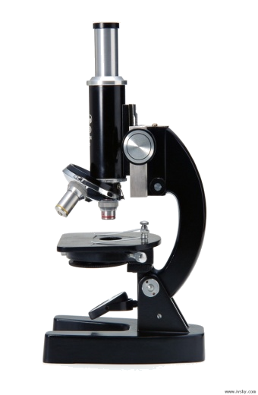
扫描共聚焦显微镜（单光子，双光子）
成像
非线性光学成像
3D全息投影
激光防伪
近场光学成像
放大镜，照相机显微镜
衍射光学成像
古典光学成像

Slide 8

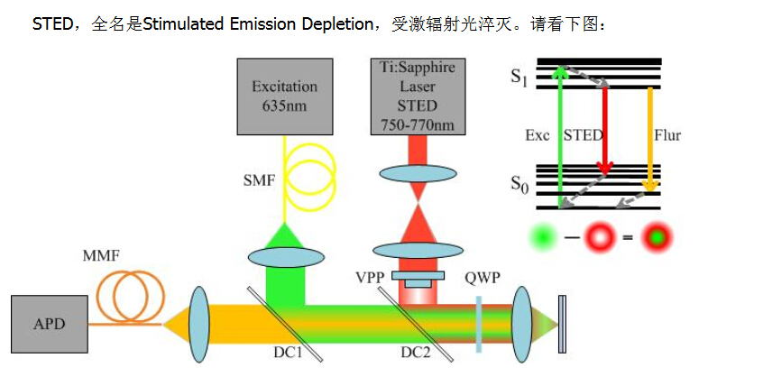
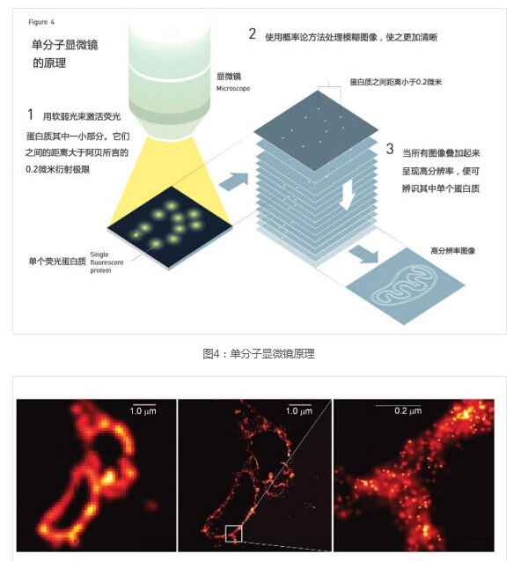
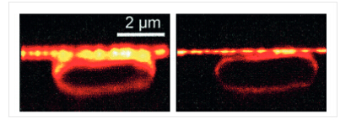
超分辨成像
PALM:

Slide 9
课程内容
引言: 光学过程的分类，光学系数，复折射率与复介电常数，光学材料(绝缘晶体，半导体，玻璃，金属，高分子材料等)，凝聚态物质光学性质的特征(对称性，电子能带，晶格振动，态密度，局域态和集体激发等)，微观模型
光在凝聚态物质中传播的经典理论: 光在稠密光学介质中的传播，偶极振子模型，色散理论，光学各向异性:双折射
带间吸收: 带间跃迁, 直接跃迁的跃迁几率，直接带隙半导体的带边吸收，间接带隙半导体的带边吸收，带边以上的带间吸收，吸收谱的测量，光探测材料与器件
激子: 激子的概念，自由激子，外场中的自由激子，高密度的自由激子，弗仑克尔激子
发光: 固体中光的发射，带间发光，光致发光，电致发光

Slide 10
量子阱与量子点: 量子限制结构，半导体量子阱的结构与制备，电子能级，光的吸收与激发，量子限制斯塔克效应，光发射，量子阱子的带间跃迁，Bloch振子，量子点
自由电子: Plasma反射率, 自由载流子电导，金属，掺杂半导体，Plasmon
高分子材料: 高分子材料简介，共轭分子的电子态，高分子光谱，芳烃共轭聚合物，有机光电子学
发光中心: 电子—声子相互作用，色心，离子晶体中的顺磁杂质，固体激光器与放大器，发光材料
声子: 红外活性声子，极性晶体红外反射与吸收，极化激元，极化子，非弹性光散射，声子寿命
非线性光学: 非线性极化率张量，光学非线性的物理起源，二阶非线性效应，三阶非线性效应
光子晶体和光学微腔: 光子能带，光子晶体的构成，光学微腔，腔量子电动力学简介

Slide 11
参考书目:
方俊鑫、陆栋: 固体物理学
黄昆: 固体物理学
李正中: 固体理论
C. Kittel: Introduction to Solid State Physics
李名复: 半导体物理学
莫党: 固体光学
方容川: 固体光谱学
C.F.Klingshirn: Semiconductor Optics
M. Fox: Optical properties of Solids

Slide 12
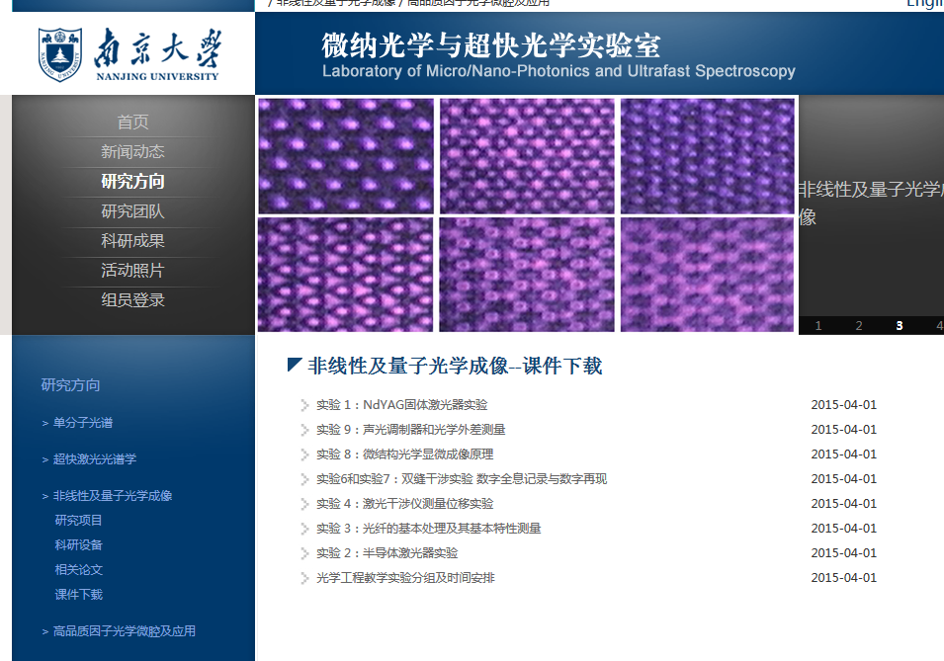
课堂ppt下载
http://optics.nju.edu.cn
研究方向 非线性及量子光学成像
课件下载

Slide 13
1
Maxwell’s Equations
&
Photons
1.1 Maxwell’s Equatios
1.2 Electromagnetic Radiation in Vacuum
1.3 Electromagnetic Radiation in Matter
1.4 Photons and Some Aspects of Quantum
Mechanics

Slide 14
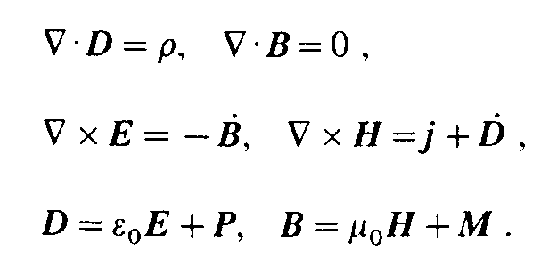
1.1 Maxwell’s Equatios

Slide 15
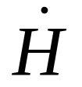

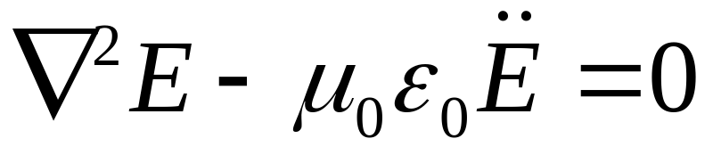
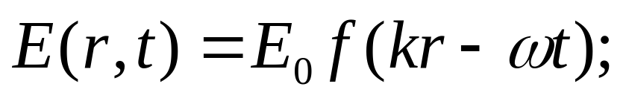
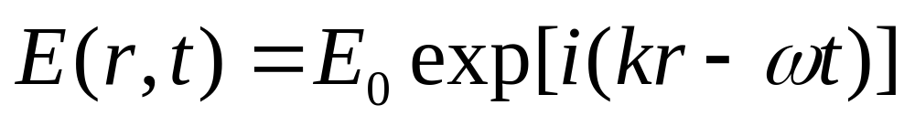
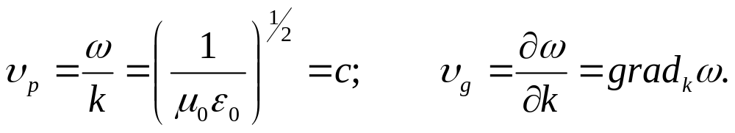
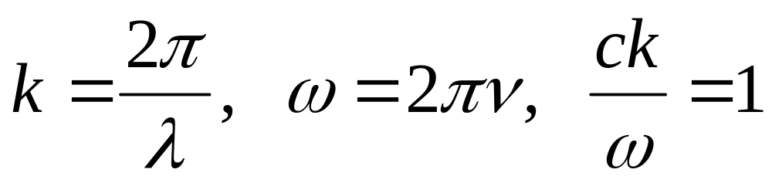
1.2 Electromagnetic Radiation in Vacuum
E
0,
H
-μ₀
ε₀

Slide 16
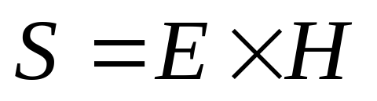
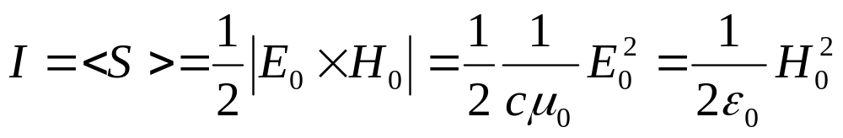
1.2 Electromagnetic Radiation in Vacuum

Slide 17
1.3 Electromagnetic Radiation in Matter

Slide 18
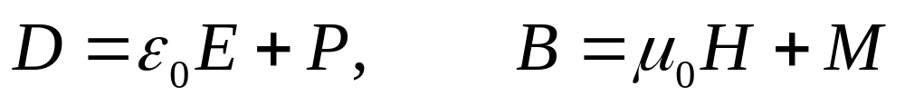
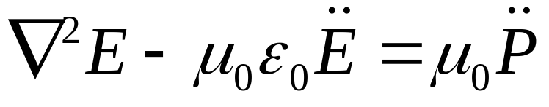
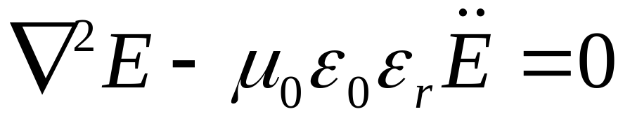
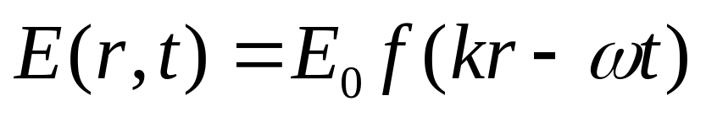
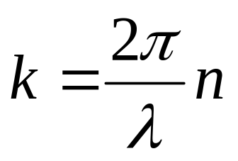
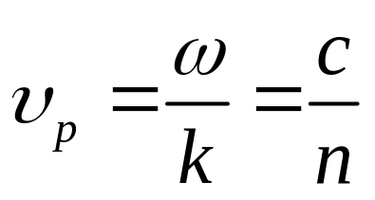
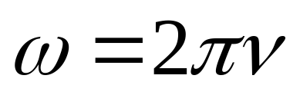
1.3 Electromagnetic Radiation in Matter

Slide 19
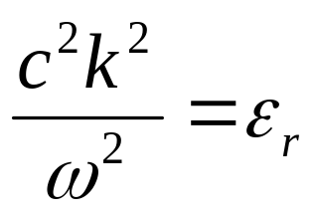
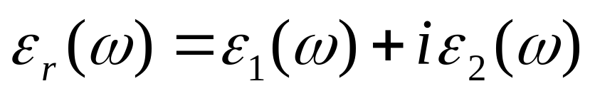
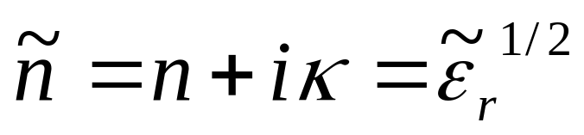
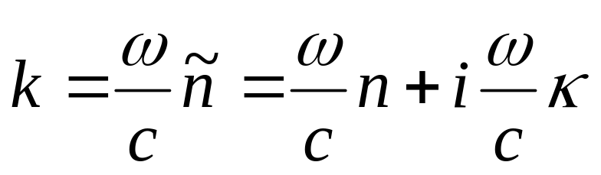
1.3 Electromagnetic Radiation in Matter

Slide 20
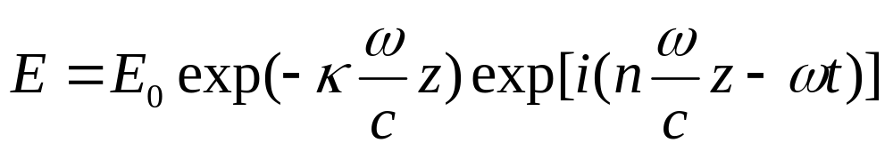
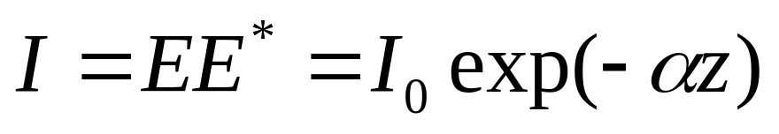
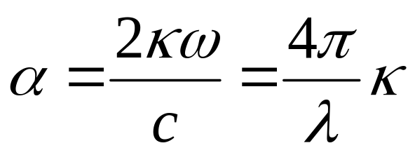
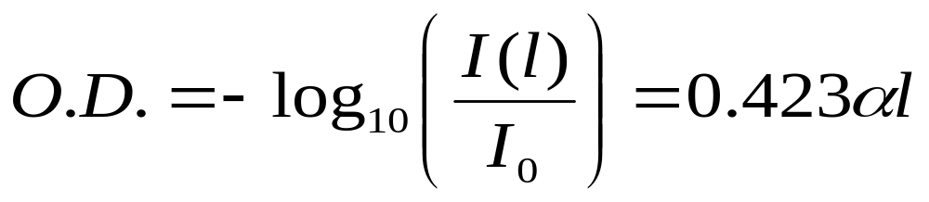
1.3 Electromagnetic Radiation in Matter
Optical Density (O.D):
Absorbance:

Slide 21
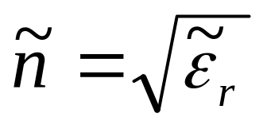
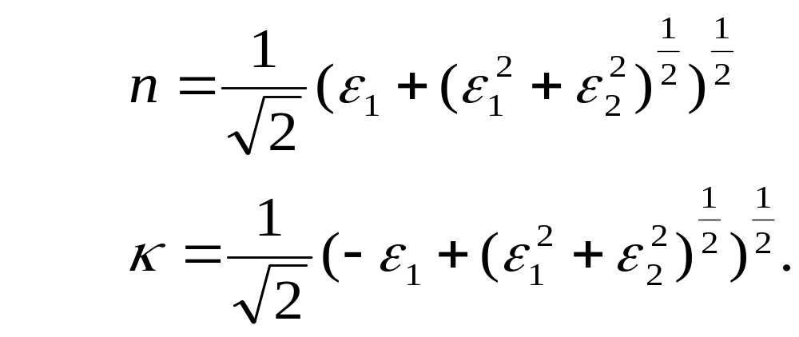
1.3 Electromagnetic Radiation in Matter

Slide 22
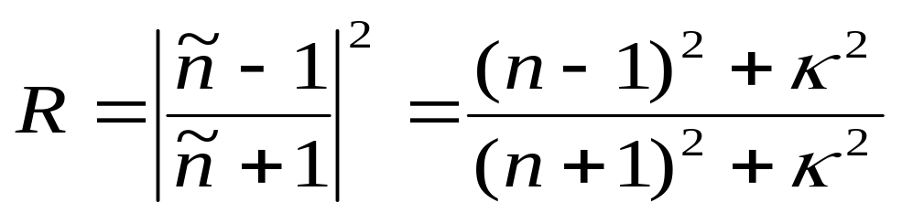
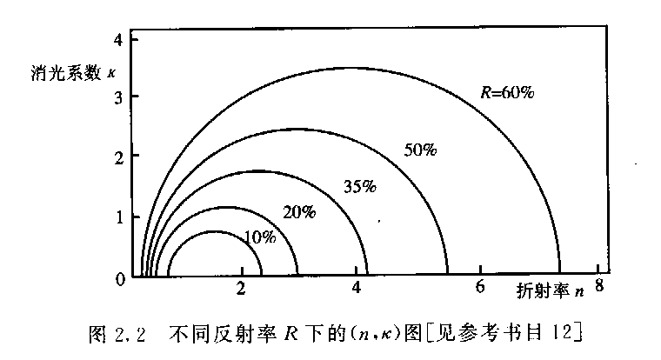
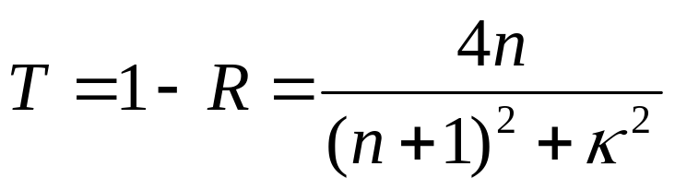
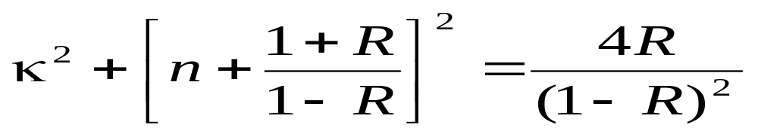
1.3 Electromagnetic Radiation in Matter
Transmission and Refractivity

Slide 23
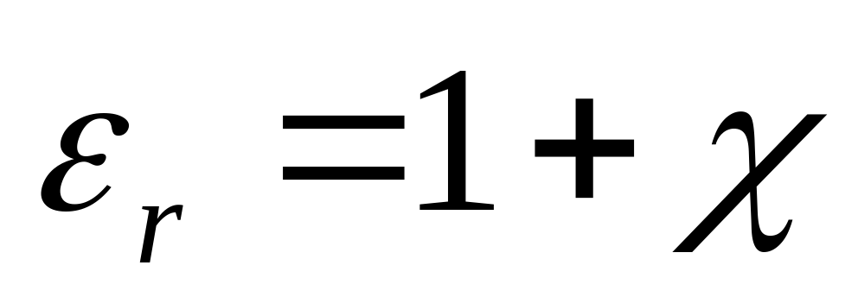
1.3 Electromagnetic Radiation in Matter

Slide 24
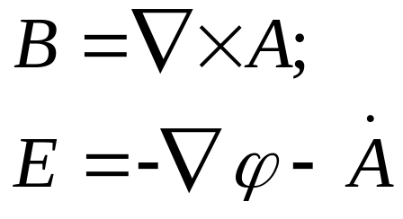
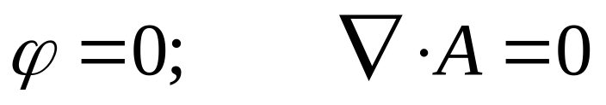
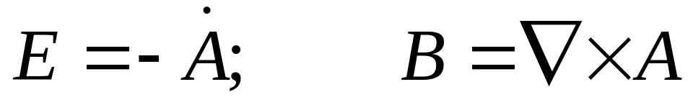
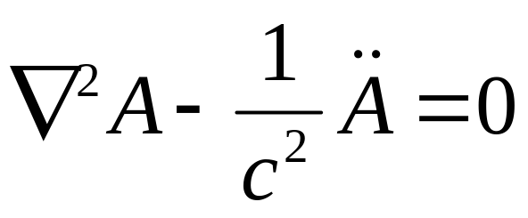
1.4 Photons and Some Aspects of Quantum
Mechanics
Coulomb gauge:

Slide 25
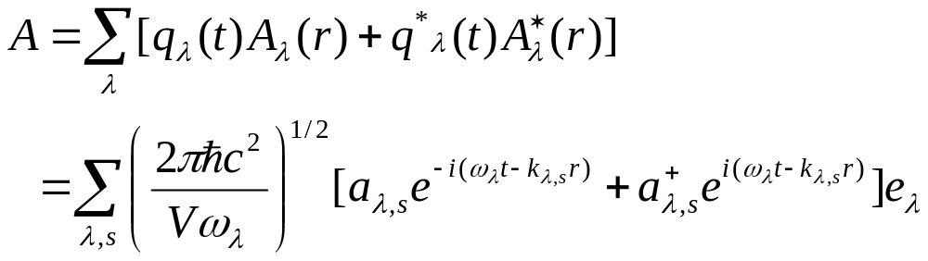



1.4 Photons and Some Aspects of Quantum
Mechanics

Slide 26



1.4 Photons and Some Aspects of Quantum
Mechanics

Slide 27



1.4 Photons and Some Aspects of Quantum
Mechanics
Density of State and Occupation Probabilities

Slide 28





1.4 Photons and Some Aspects of Quantum
Mechanics

Slide 29


1.4 Photons and Some Aspects of Quantum
Mechanics
不应该有这个 dω

Slide 30





1.4 Photons and Some Aspects of Quantum
Mechanics

Slide 31


1.
2.

